Slide 1

BÁO CÁO CUỐI KỲ
Thành viên nhóm
MSSV | Họ tên
19120491 | Đặng Thái Duy
19120219 | Hà Chí Hào
19120298 | Mai Duy Nam
19120476 | Trần Phương Đình
Chủ đề: FUZZY SEARCH

Slide 2
01
Định nghĩa bài toán
02
Hướng tiếp cận
Nội dung báo cáo
03
Trình bày thuật toán
04
Độ phức tạp thuật toán
05
Ứng dụng

Slide 3
01.
Định nghĩa bài toán

Slide 4
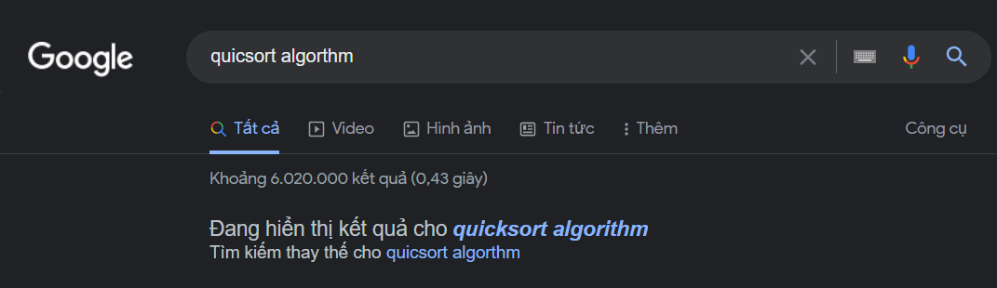
Định nghĩa
Làm sao Google nhận biết để tìm kiếm thay thế cho chuỗi trên?

Slide 5
Định nghĩa
Fuzzy Search (Approximate Search) là kỹ thuật tìm kiếm 1 chuỗi gần giống so với 1 chuỗi cho trước
Lợi ích: giúp người dùng dễ dàng tiếp cận và tìm kiếm nhanh chóng với nội dung của bài viết hơn
Các thư viện Python nổi tiếng: fuzzywuzzy, rapidfuzz, difflib, …

Slide 6
02.
Hướng tiếp cận

Slide 7
Lý do
Khi nào hai chuỗi bất kỳ được cho là “gần giống nhau” ?
Đặt vấn đề

Slide 8
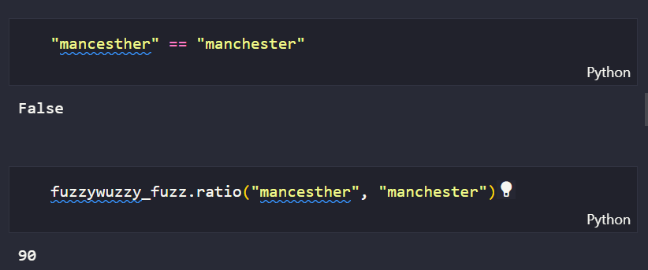
Lý do
Phương pháp thuần túy: trả ra True/False tương ứng
Fuzzy Search: đề ra phương pháp để tìm ra mức độ tương quan giữa 2 chuỗi

Slide 9
Lý do
Edit distance: Số lượng thao tác để chuyển từ chuỗi A sang chuỗi B
- Hamming
- Levenshtein
- Levenshtein-Damerau, …
LCS: Tìm dãy con chung dài nhất
Tần suất ký tự
Đếm số từ thông dụng
Ý tưởng
Tập trung bàn về Edit distance

Slide 10
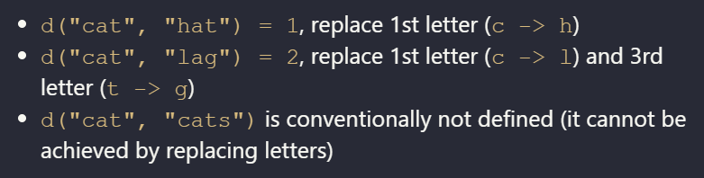
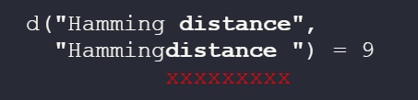
Phương pháp
Hamming distance tính số lượng ký tự cần thay thế từ chuỗi A sang chuỗi B
Mục đích: dùng trong nghiên cứu các mã sửa lỗi
Hạn chế: không xử lý tốt các chuỗi bị lệch
Hamming
distance

Slide 11
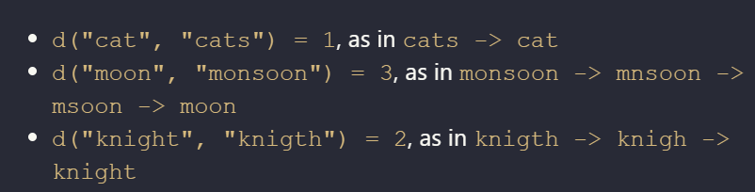
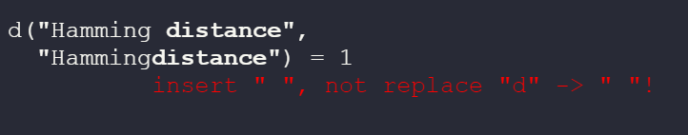
Phương pháp
Levenshtein distance gồm thay thế (Hamming), thêm và xóa
Khoảng cách được xét là số lần chỉnh sửa tối thiểu, có thể có nhiều khoảng cách
Khắc phục được hạn chế của Hamming distance
Levenshtein
distance

Slide 12
03.
Trình bày thuật toán

Slide 13
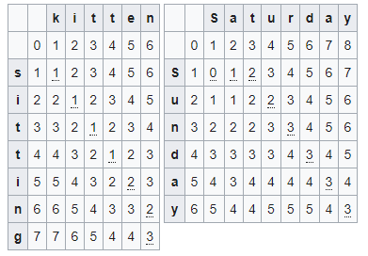
Thuật toán Wagner-Fischer
Thuật toán Wagner-Fischer tìm khoảng cách Levenshtein của hai chuỗi bằng phương pháp quy hoạch động. Thuật toán dựa trên việc tính toán một ma trận với giá trị của mỗi ô là khoảng cách Levenshtein của tất cả các tiền tố của chuỗi đầu tiên và chuỗi thứ hai. Khoảng cách Levenshtein của hai chuỗi đầy đủ là giá trị của ô cuối cùng được tính toán của ma trận.

Slide 14
Mã giả
function wagner_fischer(char s[1..m], char t[1..n]):
// ma trận d có kích thước (m + 1)*(n + 1)
// với mọi i và j, d[i][j] sẽ lưu khoảng cách Lavenshtein giữa i kí tự đầu tiên của s và j kí tự đầu tiên của t
Declare int d[0..m, 0..n]
set each element in d to zero
// chuỗi nguồn có thể chuyển đổi thành chuỗi rỗng bằng cách xóa đi i kí tự
for i from 1 to m:
d[i, 0] := i
// chuỗi rỗng có thể chuyển đổi thành chuỗi đích bằng cách chèn thêm j kí tự tương ứng
for j from 1 to n:
d[0, j] := j
for j from 1 to n:
for i from 1 to m:
if s[i] = t[j]:
substitutionCost := 0
else:
substitutionCost := 1
d[i, j] := minimum(d[i-1, j] + 1, // xóa
d[i, j-1] + 1, // chèn
d[i-1, j-1] + substitutionCost) // thay thế
return d[m, n]

Slide 15
Minh họa
Tính khoảng cách Levenshtein của 2 chuỗi s = ROS và t = HORS với m = 3, n = 4
Lập ma trận d có kích thước (m + 1) * (n + 1):
 | ‘’ | H | O | R | S
‘’
R
O
S

Slide 16
Minh họa
H ‘’ ?
 | ‘’ | H | O | R | S
‘’ | 0 | 1
R
O
S

Slide 17
Minh họa
HO ‘’ ?
 | ‘’ | H | O | R | S
‘’ | 0 | 1 | 2
R
O
S

Slide 18
Minh họa
H..S ‘’ ?
 | ‘’ | H | O | R | S
‘’ | 0 | 1 | 2 | 3 | 4
R
O
S

Slide 19
Minh họa
‘’ R ?
 | ‘’ | H | O | R | S
‘’ | 0 | 1 | 2 | 3 | 4
R | 1
O
S

Slide 20
Minh họa
‘’ R..S ?
 | ‘’ | H | O | R | S
‘’ | 0 | 1 | 2 | 3 | 4
R | 1
O | 2
S | 3

Slide 21
Minh họa
R H ?
 | ‘’ | H | O | R | S
‘’ | 0 | 1 | 2 | 3 | 4
R | 1 | 1
O | 2
S | 3

Slide 22
Minh họa
R
1
H
1
HO (chèn)
R HO ?
_R
2
HOR
1
HO (xóa)
_R
1
HR
1
HO (thay thế)
 | ‘’ | H | O | R | S
‘’ | 0 | 1 | 2 | 3 | 4
R | 1 | 1 | 2
O | 2
S | 3

Slide 23
Minh họa
Thay thế | Xóa
Chèn | d[i][j]
s[i] = t[j] ? cost = 0 : cost = 1
d[i][j] = min(d[i - 1][j] + 1, d[i][j - 1] + 1, d[i - 1][j - 1] + cost)
 | ‘’ | H | O | R | S
‘’ | 0 | 1 | 2 | 3 | 4
R | 1 | 1 | 2 | 2 | 3
O | 2 | 2
S | 3 | 3

Slide 24
Minh họa
Thay thế | Xóa
Chèn | d[i][j]
s[i] = t[j] ? cost = 0 : cost = 1
d[i][j] = min(d[i - 1][j] + 1, d[i][j - 1] + 1, d[i - 1][j - 1] + cost)
 | ‘’ | H | O | R | S
‘’ | 0 | 1 | 2 | 3 | 4
R | 1 | 1 | 2 | 2 | 3
O | 2 | 2 | 1 | 2 | 3
S | 3 | 3 | 2 | 2 | 2

Slide 25
Minh họa
 | ‘’ | H | O | R | S
‘’ | 0 | 1 | 2 | 3 | 4
R | 1 | 1 | 2 | 2 | 3
O | 2 | 2 | 1 | 2 | 3
S | 3 | 3 | 2 | 2 | 2
d[m][n] = 2
ROS
2
HORS
RO_
1+1
HOR
RO
1
HO
R
0+1
H
‘’
0
‘’
Chèn R
Thay thế R thành H

Slide 26
04.
Độ phức tạp thuật toán

Slide 27
Lý thuyết
Gọi n, m là độ dài của 2 chuỗi mà mình đang tính khoảng cách Levenshtein, ta có một lần tính khoảng cách bằng Wagner-Fischer:
Không gian: O(nm)
Thời gian: O(nm)

Slide 28
Lý thuyết
Khởi tạo
def wagner_fischer(a: str, b: str) -> int:
m, n = len(a), len(b) 2 gán
declare int d[0..m, 0..n]
set each element in d to zero (n+1)(m+1) gán
…
Gán: 2 + (n+1)(m+1)
So sánh: 0

Slide 29
Lý thuyết
Xây dựng trường hợp cơ sở
def wagner_fischer(a: str, b: str) -> int:
…
for i from 0 to m: m+1 gán m+2 so sánh
d[i, 0] = i m+1 gán
for i from 0 to n: n+1 gán n+2 so sánh
d[0, i] = i n+1 gán
…
Gán: 2 + (n+1)(m+1) + 2*(m+1)+ 2*(n+1)
So sánh: m+2+n+2

Slide 30
Lý thuyết
Xây dựng bảng quy hoạch động và trả về kết quả
def wagner_fischer(a: str, b: str) -> int:
…
for j from 1 to n: n gán n+1 so sánh
for i from 1 to m: m gán m+1 so sánh
cost = a[i-1] != b[j-1] ? 1 : 0 m gán m so sánh
d[i, j] = min(d[i-1, j-1] + cost, m gán 2m so sánh
d[i, j-1] + 1,
d[i-1, j] + 1)
return d[m, n]
Gán: 2+(n+1)(m+1)+2*(m+1)+2*(n+1)+n+n*3m
So sánh: m+2+n+2+n+1+(n+1)*(4m+1)

Slide 31
Lý thuyết
Gán: 2+(n+1)(m+1)+2*(m+1)+2*(n+1)+n+n*3m
So sánh: m+2+n+2+n+1+(n+1)*(4m+1)
Gán: 4nm + 4n + 3m + 7
So sánh: 4nm + 3n + 5m + 6
Số phép toán:
G + S = 8nm + 7n + 8m + 13 = O(nm)

Slide 32
Lý thuyết
Không gian
def wagner_fischer(a: str, b: str) -> int:
m, n = len(a), len(b) 8
d = np.zeros((m+1, n+1), dtype=int) (n+1)(m+1)*4
…
8 + (n + 1)(m + 1)*4 = 4nm + 4n + 4m + 12 = O(mn)

Slide 33
Cài đặt
Cài đặt thuật toán Wagner-Fisher bằng ngôn ngữ Python
def levenshtein_distance(a: str, b: str) -> int:
m, n = len(a), len(b)
d = np.zeros((m+1, n+1), dtype=int)
for i in range(m+1):
d[i, 0] = i
for i in range(n+1):
d[0, i] = i
for j in range(1, n+1):
for i in range(1, m+1):
cost = 1 if a[i-1] != b[j-1] else 0
d[i, j] = min(d[i-1, j-1] + cost, # substitute
d[i, j-1] + 1, # insert
d[i-1, j] + 1) # delete
return d[m, n]

Slide 34
Cài đặt
Cài đặt tìm chuỗi gần giống nhất trong tập hợp các chuỗi
def levenshtein_find(query_text, texts):
best_score = -np.inf
best_result = ''
for text in texts:
if len(text) == 0:
continue
text = text.lower()
d = levenshtein_distance(query_text, text)
score = 1.0 - d / max(len(query_text), len(text))
if score > best_score:
best_score = score
best_result = text
return (best_score, best_result)

Slide 35
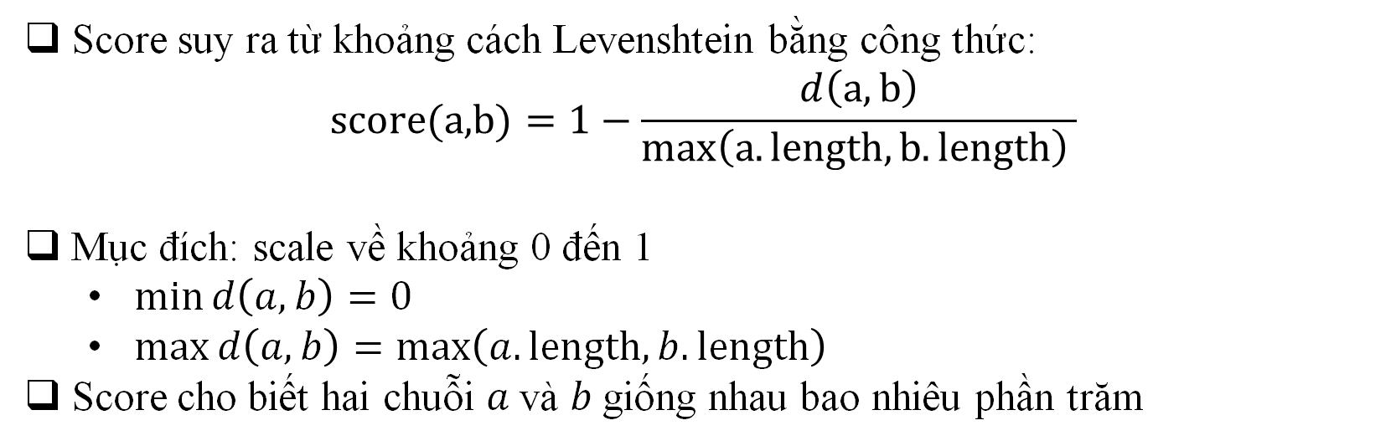
Cài đặt
Score suy ra từ khoảng cách Levenshtein bằng công thức:
$$\text{score}\text{(}\text{a}\text{,}\text{b}\text{)}=1−\frac{d\left(a, b\right)}{\max\left(a.\text{length}, b.\text{length}\right) }$$
Mục đích: scale về khoảng 0 đến 1
$\min{d\left(a, b\right)=0}$
$\max{d\left(a, b\right)}=\max\left(a.\text{length}, b.\text{length}\right)$
Score cho biết hai chuỗi $a$ và $b$ giống nhau bao nhiêu phần trăm

Slide 36
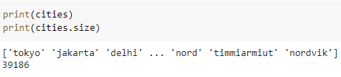
Thực nghiệm
Tập dữ liệu: danh sách các thành phố trên thế giới (khoảng gần 40000 thành phố)
Thí nghiệm:
Chạy thuật toán với một số ví dụ thực tế
Kiểm tra độ phức tạp về lý thuyết của thuật toán có khớp với thực nghiệm không

Slide 37
Thực nghiệm
Bảng so sánh kết quả và thời gian chạy của thuật toán với các query khác nhau:
Query | Lần chạy 1 | Lần chạy 2 | Lần chạy 3 | Kết quả trả về
ho chiminj | 8.509063 | 8.484985 | 5.811747 | ho chi minh city
hanpi | 3.024003 | 3.027255 | 2.982788 | hanoi
danang | 3.525662 | 3.564528 | 3.593004 | danyang
daklk | 2.992620 | 2.967505 | 2.973129 | dakar
Điểm | Kết quả
0.857143 | danyang
0.857143 | da nang
0.833333 | datang
0.750000 | dangyang
0.714286 | dandong
0.714286 | kananga
0.714286 | daxiang
0.714286 | kantang
Kết quả chi tiết cho query “danang”

Slide 38
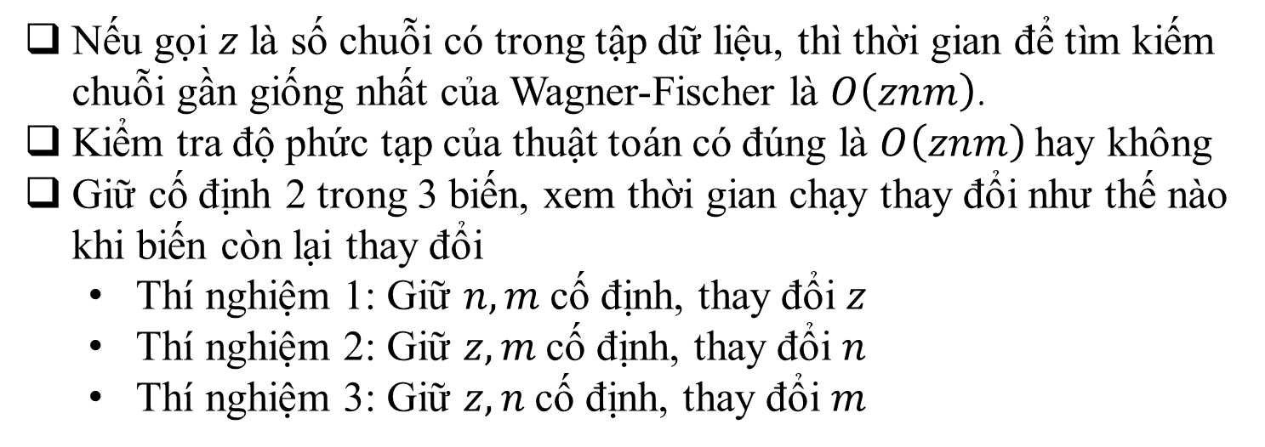
Thực nghiệm
Nếu gọi $z$ là số chuỗi có trong tập dữ liệu, thì thời gian để tìm kiếm chuỗi gần giống nhất của Wagner-Fischer là $O\left(znm\right)$.
Kiểm tra độ phức tạp của thuật toán có đúng là $O\left(znm\right)$ hay không
Giữ cố định 2 trong 3 biến, xem thời gian chạy thay đổi như thế nào khi biến còn lại thay đổi
Thí nghiệm 1: Giữ $n, m$ cố định, thay đổi $z$
Thí nghiệm 2: Giữ $z, m$ cố định, thay đổi $n$
Thí nghiệm 3: Giữ $z, n$ cố định, thay đổi $m$

Slide 39
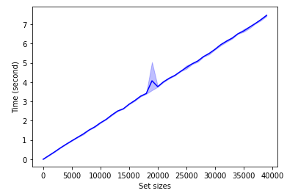
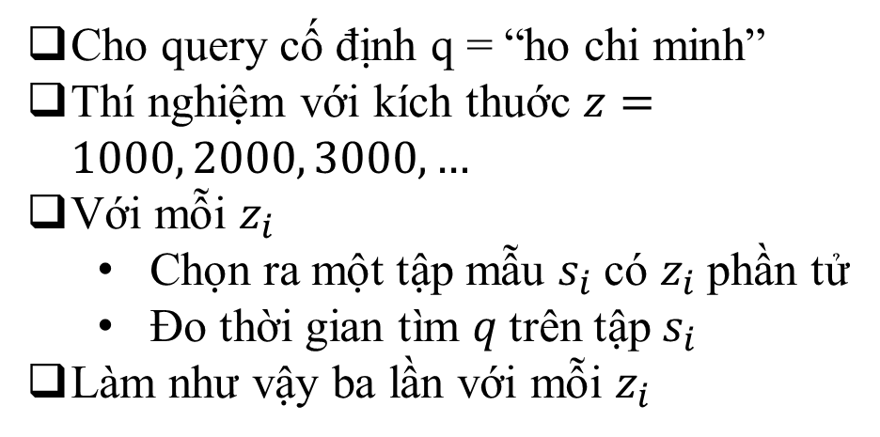
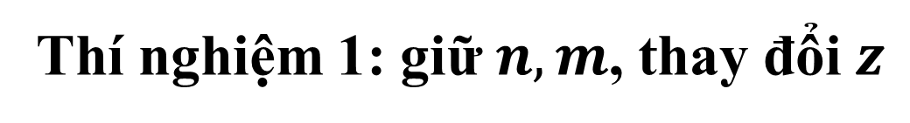
Thực nghiệm
Thí nghiệm 1: giữ $n, m$, thay đổi $z$
Cho query cố định q = “ho chi minh”
Thí nghiệm với kích thuớc $z=1000, 2000, 3000, …$
Với mỗi $z_{i}$
Chọn ra một tập mẫu $s_{i}$ có $z_{i}$ phần tử
Đo thời gian tìm $q$ trên tập $s_{i}$
Làm như vậy ba lần với mỗi $z_{i}$

Slide 40
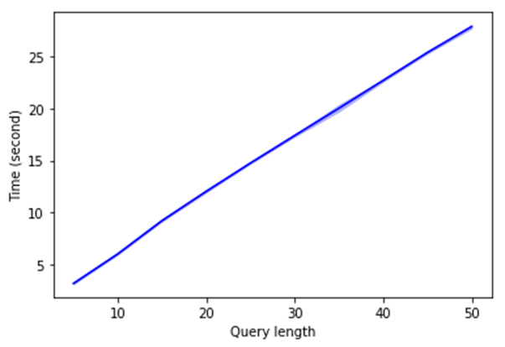
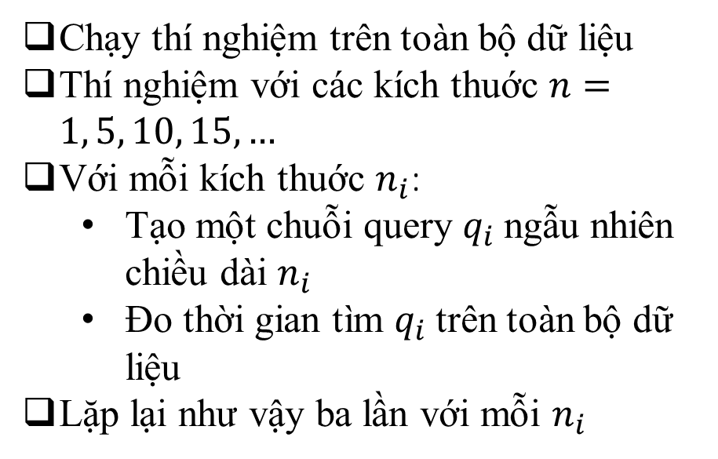
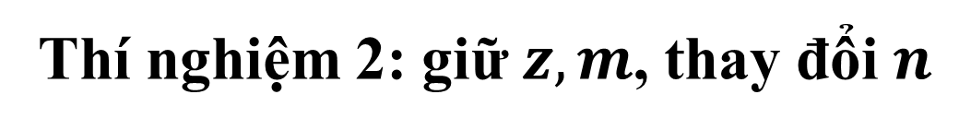
Thực nghiệm
Thí nghiệm 2: giữ $z, m$, thay đổi $n$
Chạy thí nghiệm trên toàn bộ dữ liệu
Thí nghiệm với các kích thuớc $n=1, 5, 10, 15, …$
Với mỗi kích thuớc $n_{i}$:
Tạo một chuỗi query $q_{i}$ ngẫu nhiên chiều dài $n_{i}$
Đo thời gian tìm $q_{i}$ trên toàn bộ dữ liệu
Lặp lại như vậy ba lần với mỗi $n_{i}$

Slide 41
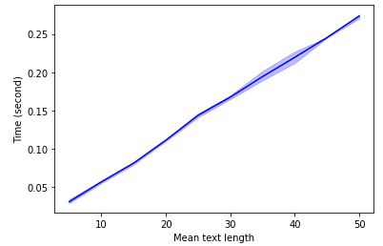
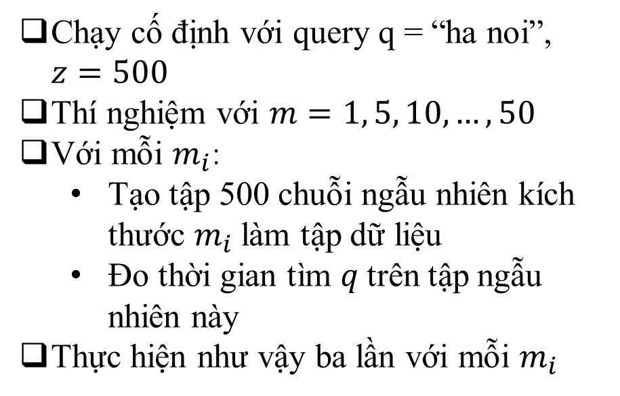
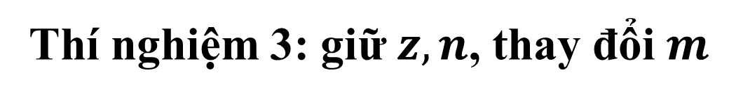
Thực nghiệm
Thí nghiệm 3: giữ $z, n$, thay đổi $m$
Chạy cố định với query q = “ha noi”, $z=500$
Thí nghiệm với $m=1, 5, 10, …,50$
Với mỗi $m_{i}$:
Tạo tập 500 chuỗi ngẫu nhiên kích thước $m_{i}$ làm tập dữ liệu
Đo thời gian tìm $q$ trên tập ngẫu nhiên này
Thực hiện như vậy ba lần với mỗi $m_{i}$
Xác nhận độ phức tạp của thuật toán đúng là $O\left(znm\right)$

Slide 42
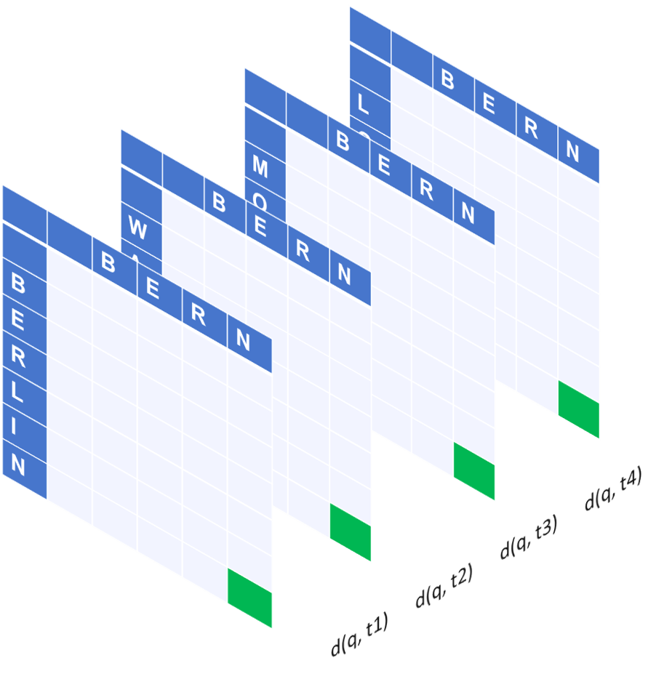
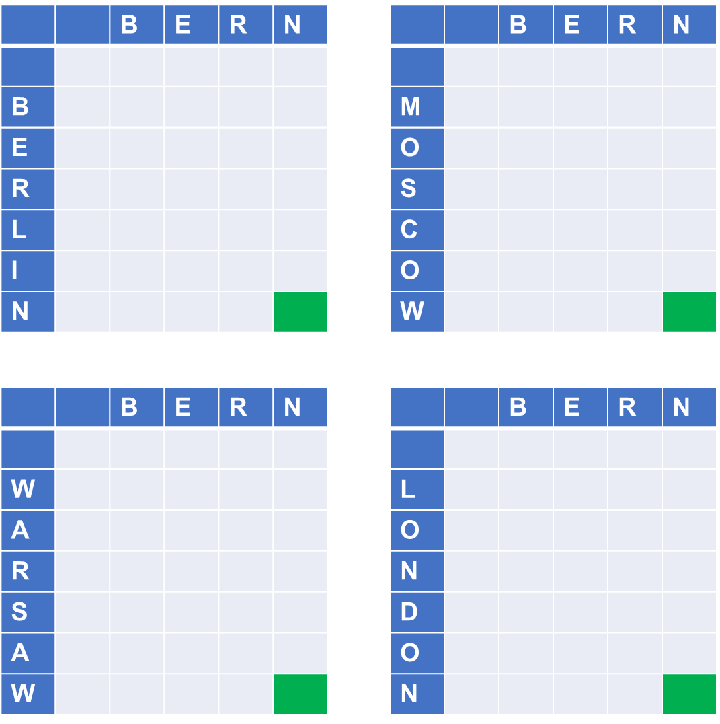
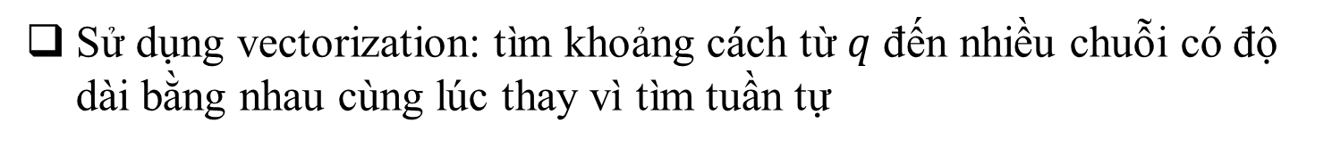
Cải tiến
Sử dụng vectorization: tìm khoảng cách từ $q$ đến nhiều chuỗi có độ dài bằng nhau cùng lúc thay vì tìm tuần tự

Slide 43
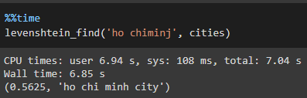
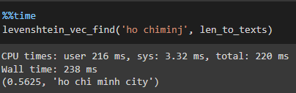
Cải tiến
Kết quả cải thiện đáng kể so với không dùng vectorization
Không dùng vectorization
Có dùng vectorization

Slide 44
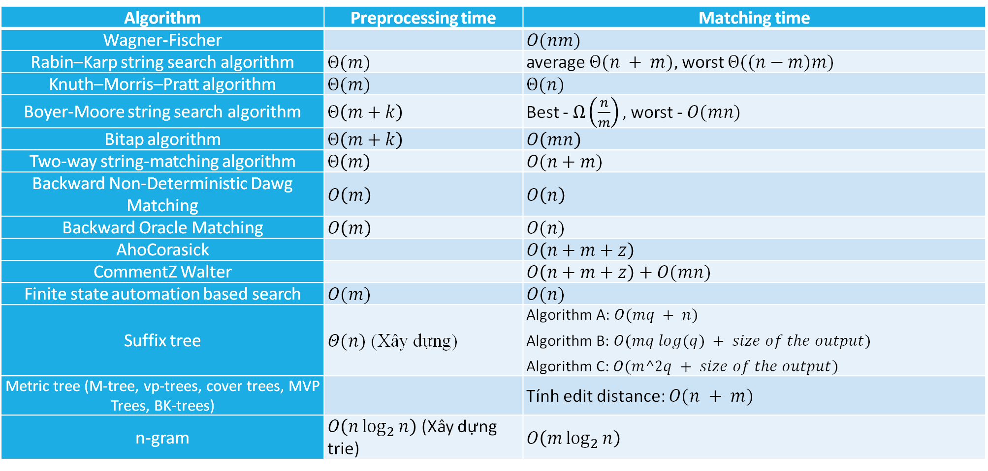
So sánh
Algorithm | Preprocessing time | Matching time
Wagner-Fischer |  | $O(nm)$
Rabin–Karp string search algorithm | $Θ(m)$ | average $Θ(n + m),$ worst $Θ((n−m)m)$
Knuth–Morris–Pratt algorithm | $Θ(m)$ | $Θ(n)$
Boyer-Moore string search algorithm | $Θ\left(m+k\right)$ | Best - $Ω\left(\frac{n}{m}\right),$ worst - $O(mn)$
Bitap algorithm | $Θ\left(m+k\right)$ | $O\left(mn\right)$
Two-way string-matching algorithm | $Θ\left(m\right)$ | $O(n+m)$
Backward Non-Deterministic Dawg Matching | $O\left(m\right)$ | $O\left(n\right)$
Backward Oracle Matching | $O\left(m\right)$ | $O(n)$
AhoCorasick |  | $O\left(n+m+z\right)$
CommentZ Walter |  | $O\left(n+m+z\right)+O(mn)$
Finite state automation based search | $O(m)$ | $O(n)$
Suffix tree | $Θ(n)$ (Xây dựng) | Algorithm A: $O(mq + n)$ Algorithm B: $O(mq log(q) + size of the output)$ Algorithm C:$O(m^2q + size of the output)$
Metric tree (M-tree, vp-trees, cover trees, MVP Trees, BK-trees) |  | Tính edit distance: $O(n + m)$
n-gram | $O\left(n\log_{2}{n}\right)$ (Xây dựng trie) | $O\left(m\log_{2}{n}\right)$

Slide 45
05.
Ứng dụng

Slide 46

Ứng dụng
Thanh tìm kiếm trên các trình duyệt
Google
Microsoft Edge

Slide 47

Ứng dụng
Được tích hợp trong Elastic Search – một search engine phổ biến

Slide 48
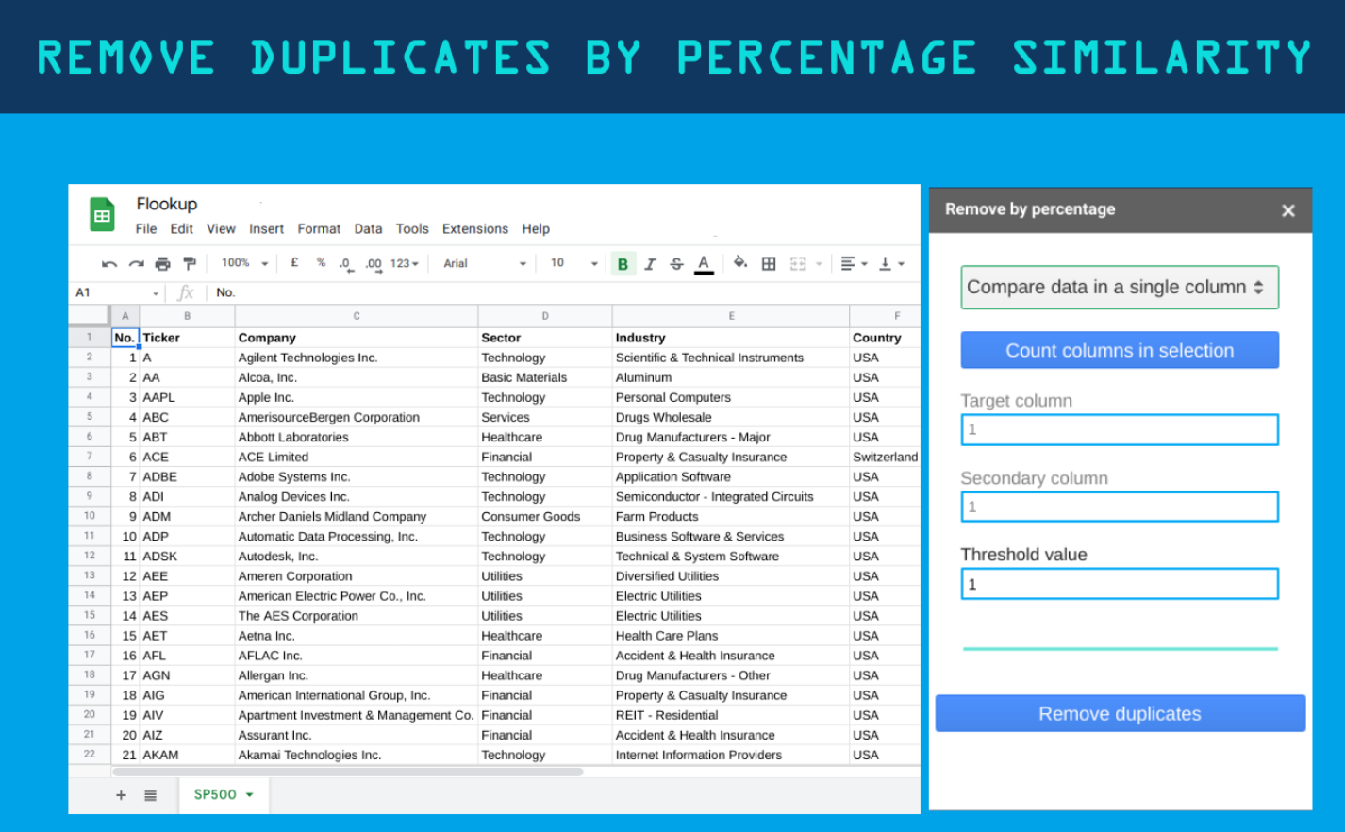
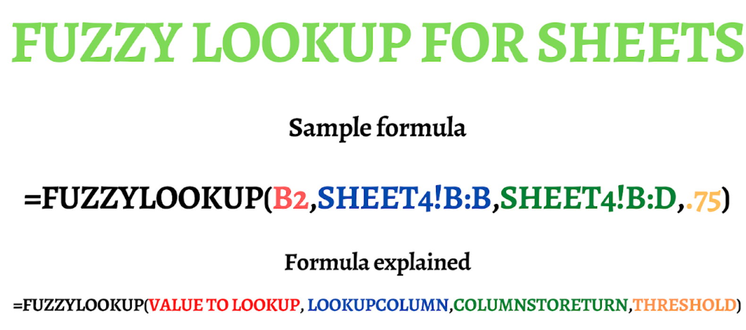
Ứng dụng
Các tiện ích hỗ trợ
Flookup
Fuzzy lookup for sheets

Slide 49
Tài liệu tham khảo
https://www.youtube.com/watch?v=SoZ1CVU2DdE
https://viblo.asia/p/simple-fuzzy-search-BAQ3vV0nMbOr
https://en.wikipedia.org/wiki/Approximate_string_matching
https://en.wikipedia.org/wiki/Wagner-Fischer_algorithm
https://dl.acm.org/doi/pdf/10.1145/135239.135244
https://www.cs.helsinki.fi/u/ukkonen/cpm931.pdf

Slide 50
THANK YOU
Chân thành cảm ơn thầy cô và các bạn đã lắng nghe bài thuyết trình của chúng em.

